Slide 1
会話
天谷

Slide 2
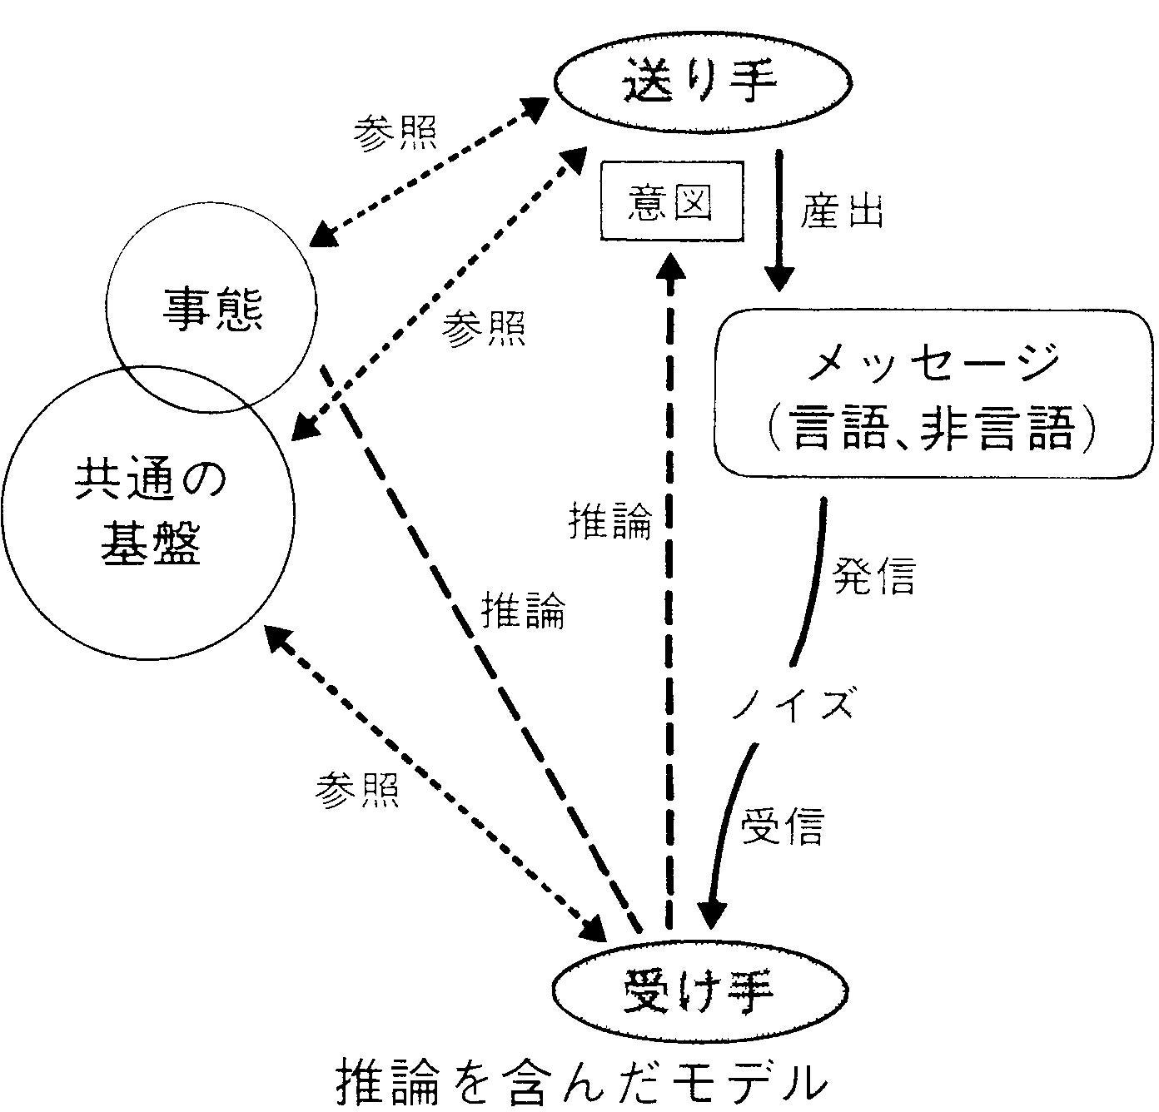
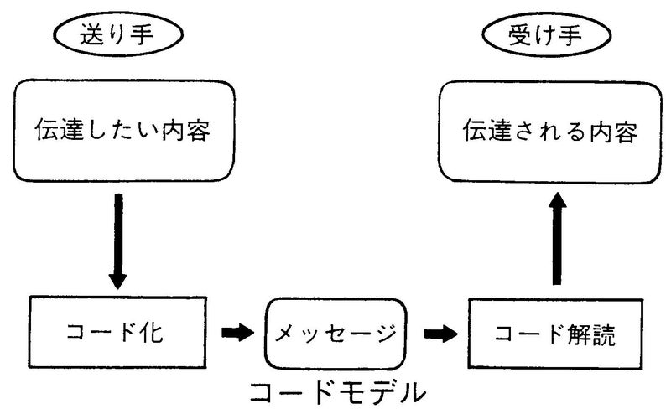
2つのモデル
推論モデル
コードモデル

Slide 3
協調の原則
量の格率
質の格率
関係の格率
様態の格率

Slide 4
協調の原則
量の格率
要求されている情報量の貢献をせよ
要求されている以上の情報量の貢献をするな
質の格率
偽と信じられていることを言うな
十分な証拠なきことを言うな
関係の格率
関係のあることをいえ
様態の格率
不明瞭な表現を避けよ
曖昧さを避けよ
簡潔に述べよ
順序立てて述べよ

Slide 5
関連性理論
発話の語用論的解釈は，聞き手の心的表示に対して操作された演繹的メカニズムであり，その操作は，「関連性の原理」と呼ばれる単一原理によって支配されている
関連性の認知原理（第1原理）
人間の認知系は，自分にとって関連ある情報に注意を払うようにデザインされている
関連性の伝達原理（第2原理）
全ての意図明示的伝達行為は，その行為が最適の関連性を持つ旨を自動的に伝えている

